Slide 1



Môn Tiếng Việt 2
Giáo viên: Trần Thị Thuỷ

Slide 2

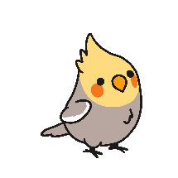



Slide 3

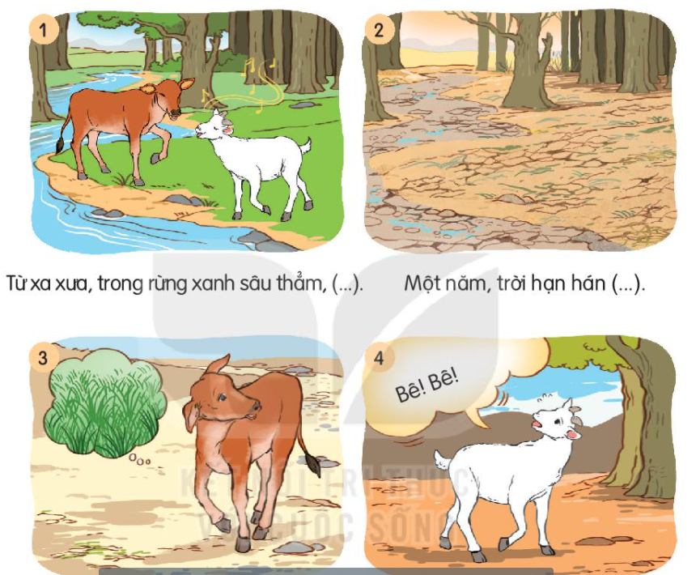
Nhân vật trong tranh là ai?
Khung cảnh xung quanh như thế nào?

Slide 4
Khung cảnh xung quanh rất tươi đẹp, 2 bạn bê vàng và dê trắng đang vui đùa ca hát bên nhau.
Khung cảnh khô hạn, trơ trụi, không có sự sống…
Khung cảnh xung quanh khác lạ so với khu rừng trước đây, bê vàng đi tìm cỏ quên mất cả đường về…
Khung cảnh ở khu rừng cũ, dê trắng chạy khắp nơi tìm bê vàng và thi thoảng vẫn gọi; “Bê! Bê!”

Slide 5
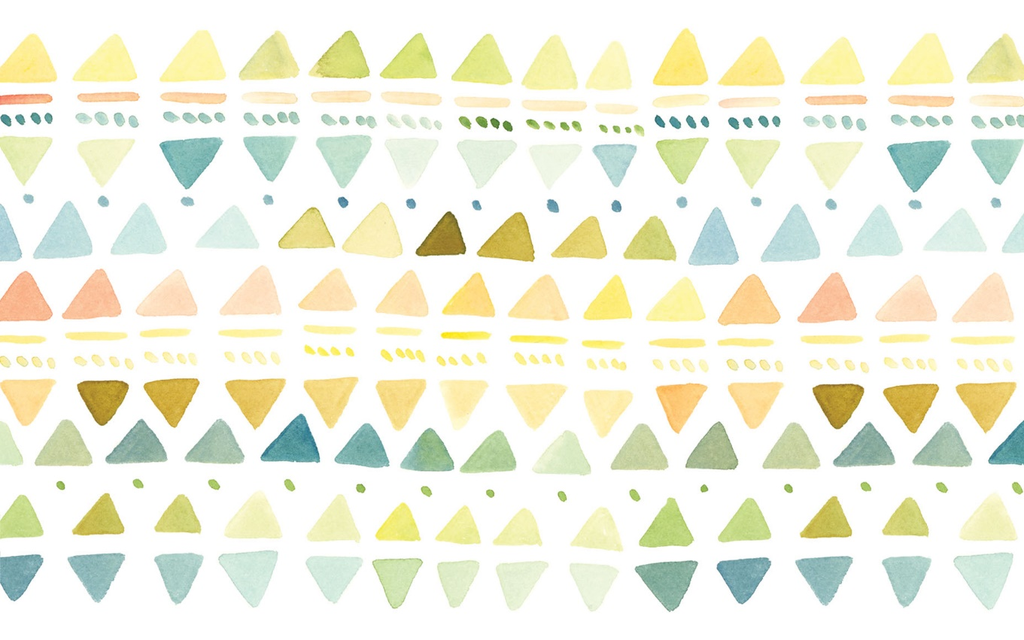
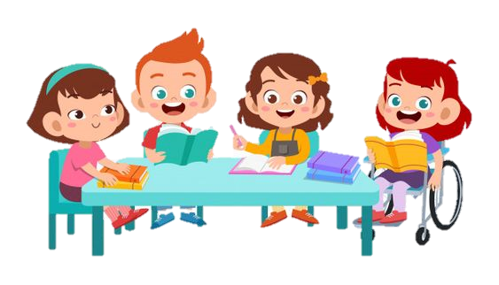


Tập kể chuyện theo nhóm bốn
THẢO LUẬN NHÓM 4
Một bạn kể, các bạn khác lắng nghe để góp ý sau đó đổi vai người kể, người nghe

Slide 6

Notes:
Hương Thảo – Zalo 0972.115126

Slide 7
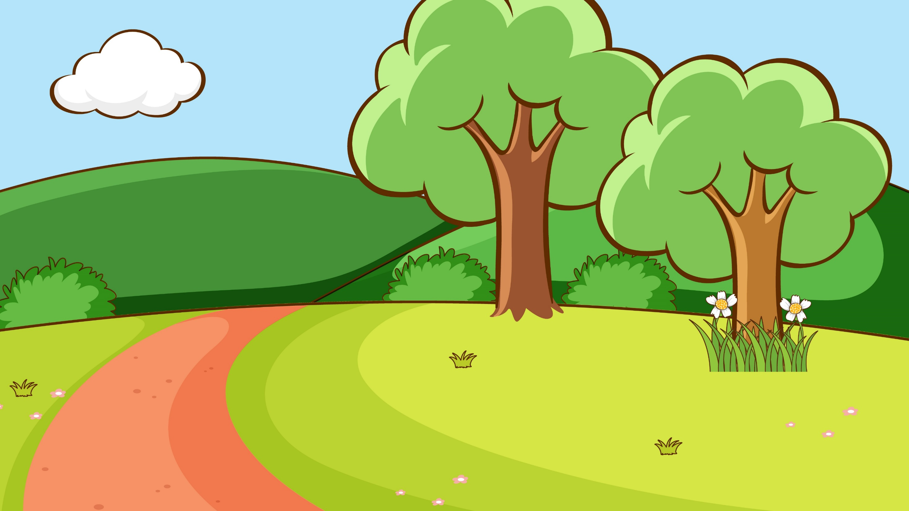
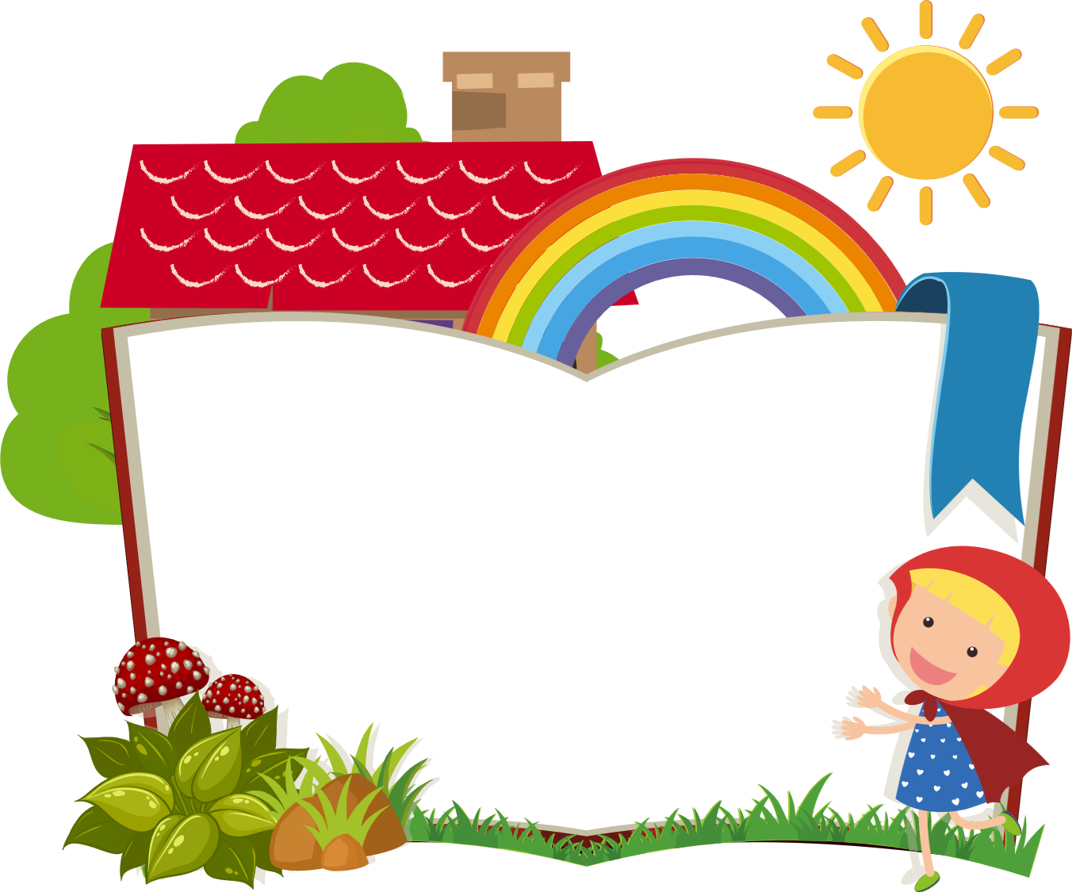
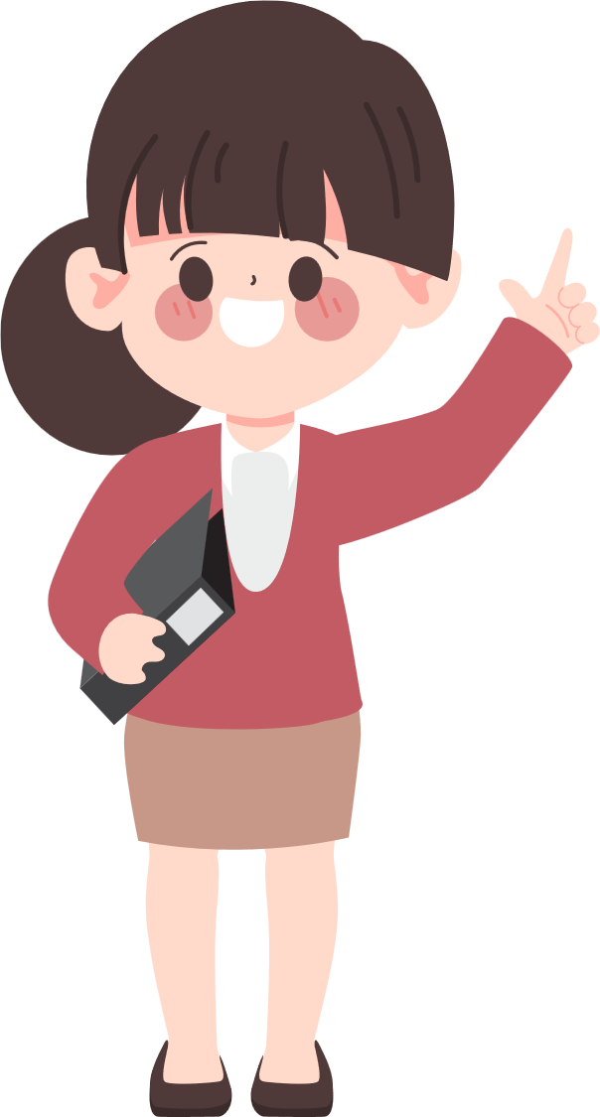
Kể tiếp đoạn kết của câu chuyện theo ý của em

Slide 8
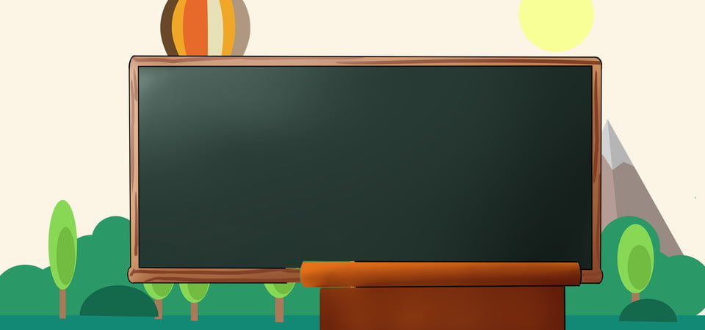

Vd: Sau một thời gian dài tìm bạn, cuối cùng dê trắng cũng tìm được bê vàng. Hai bạn lại sống bên nhau thân thiết như xưa.

